Slide 1
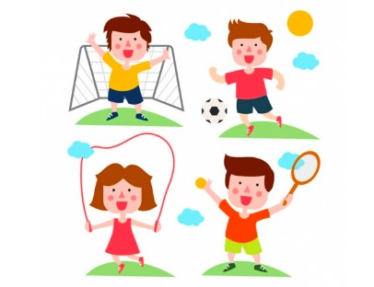
yùn dòng
第十八课 运动
Cāoliàn kè
—— 操练课
Drill lesson

Slide 2

语法 Grammar
verb + 了 (le) + numeral + Measure Word + noun + 了 (le)
2. 连…都 / 也
3. Potential complements with Verb+不下
4.多 indicating an approximate number
5. Question pronouns with 都/也

Slide 3
Vocabulary 生词

Slide 4
生词
当然
胖
怕
简单
跑步
跑
难受
网球
拍
篮球
游泳
危险
淹死
愿意
上大学
为了
提高
水平
比赛
国际
美式
脚
踢
手
抱
压
担心
棒
运动服
*慢跑 mànpǎo
*打棒球 dǎ bàng qiú
*打乒乓球dǎ pīngpāng qiú
*做瑜伽zuò yújiā
*打太极拳dǎ tàijíquán
*打冰球dǎ bīng qiú
足球
被

Slide 5
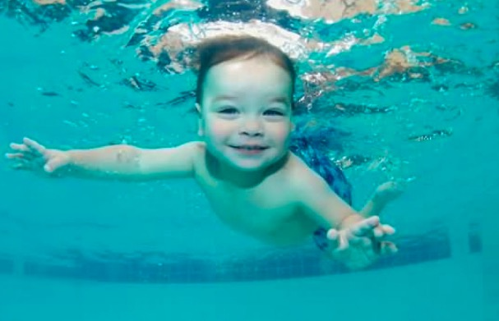

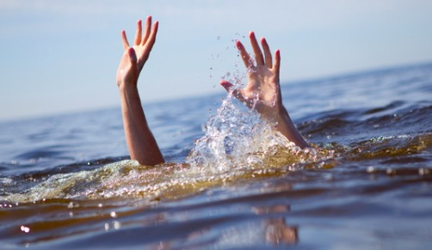
游泳
危险
淹死

Slide 6
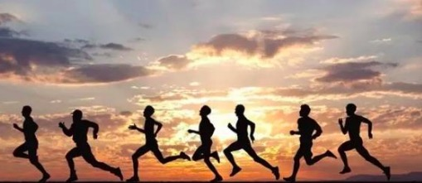

跑步
mànpǎo
慢跑
To jog; jogging
简单
跑步是最______的运动。

Slide 7
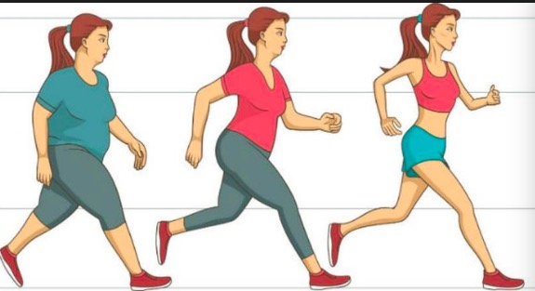
胖
瘦
她现在很____。
运动以后……
她现在很____。
jiǎnféi
愿意
她为了减肥，______做很多运动。

Slide 8
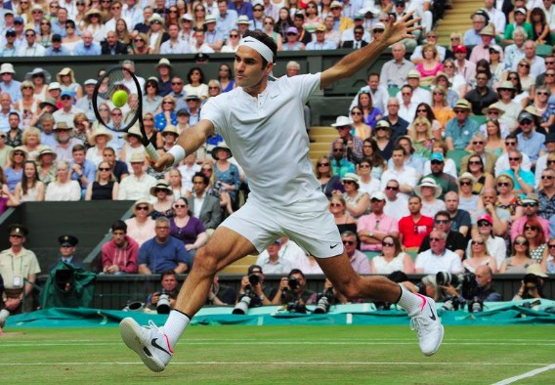
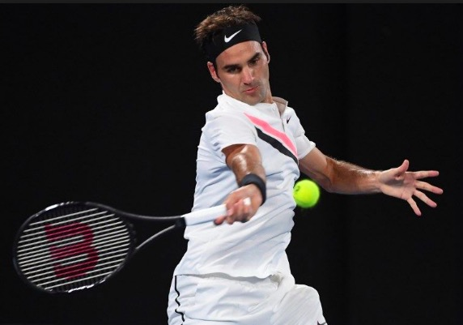
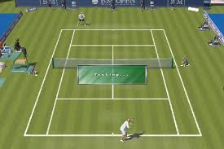
网球
手
运动服
网球拍
他在做什么运动？
打网球
他在_______。
网球比赛

Slide 9
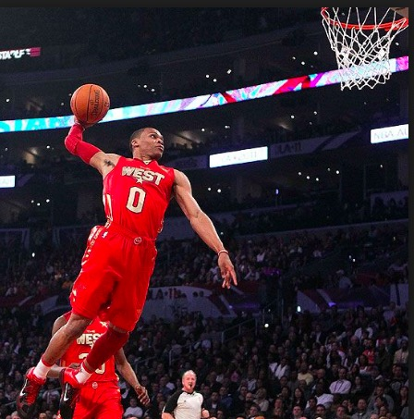
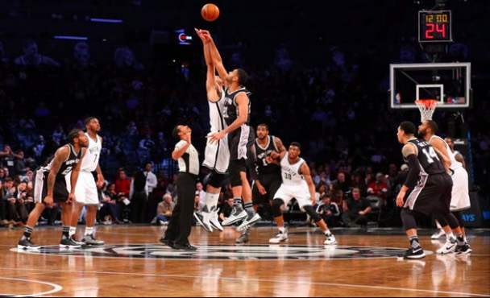

他在做什么运动？
这是什么比赛？
篮球
打篮球
篮球比赛
他在______。
这是一场_________。

Slide 10
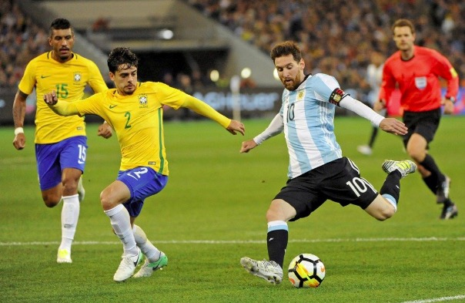

足球
脚
踢足球
足球比赛
他们在______。
这是一场_________。

Slide 11
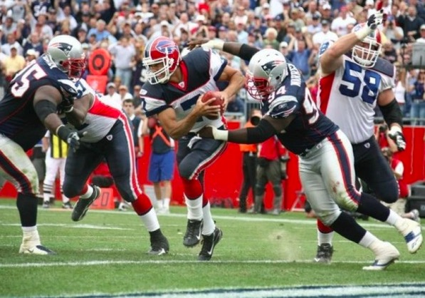

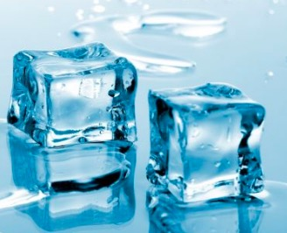
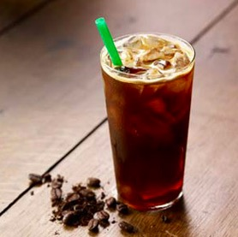
❓
美式
_____咖啡
美式
_____足球
冰美式咖啡

Slide 12

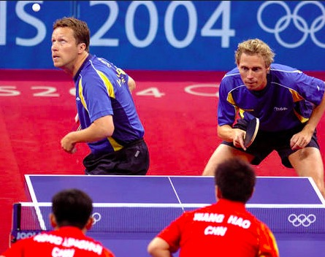
dǎ bàng qiú
打棒球
To play baseball
dǎ pīngpāng qiú
打乒乓球
to play table tennis

Slide 13
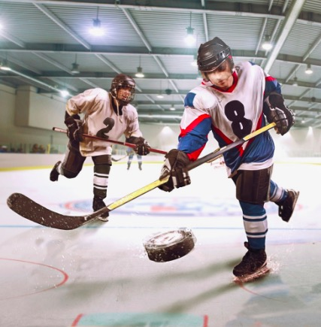
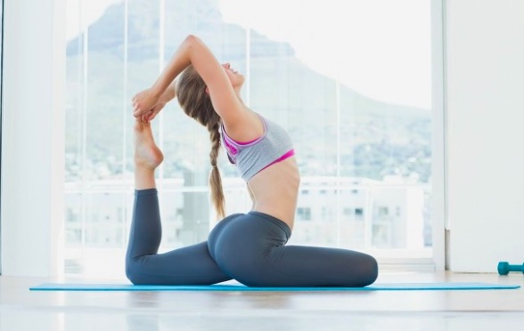
zuò yújiā
做瑜伽
to do yoga
dǎ bīng qiú
打冰球
to play ice hockey

Slide 14

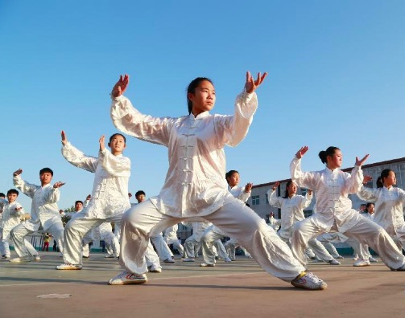
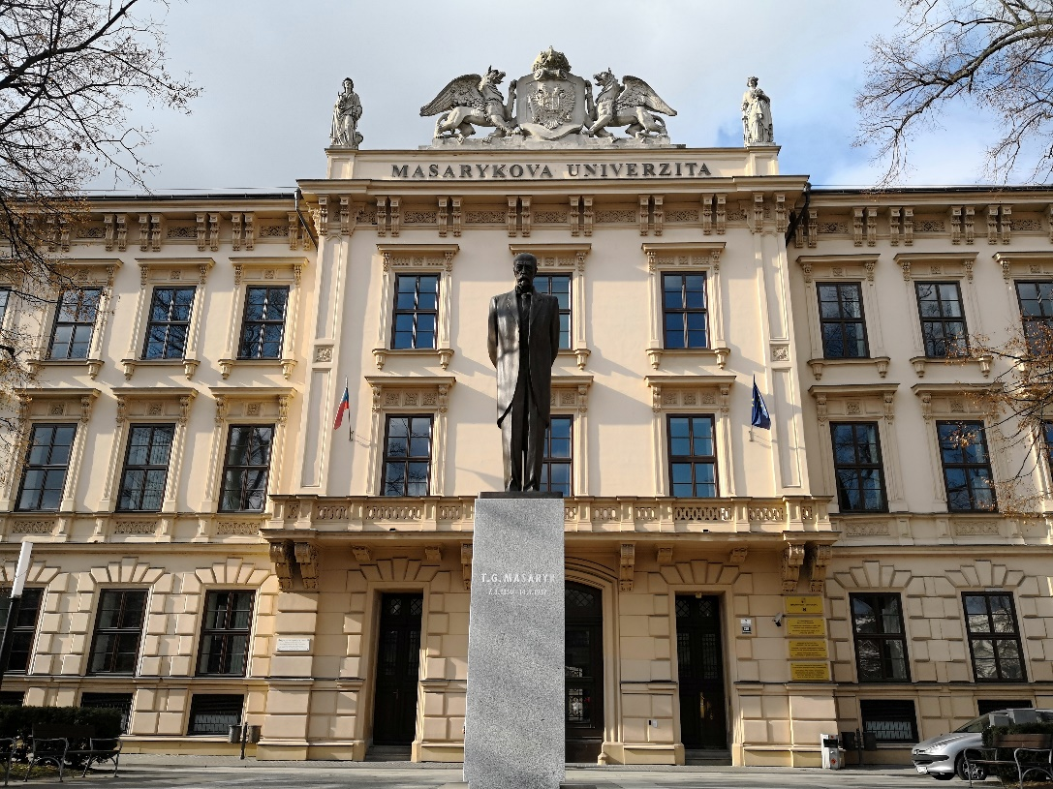
https://youtu.be/R6YJ9Myh_Hg?t=104
dǎ tàijíquán
打太极拳
to do Tai Chi
上大学
我们在布尔诺________。

Slide 15



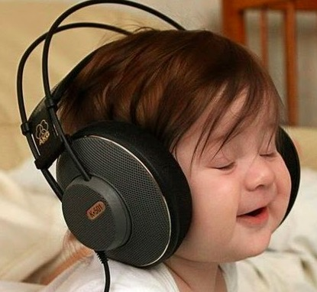
level
提高
水平
为了_____中文______，你们天天读课文、听录音。
棒
现在，你们的中文都说得很_____。

Slide 16
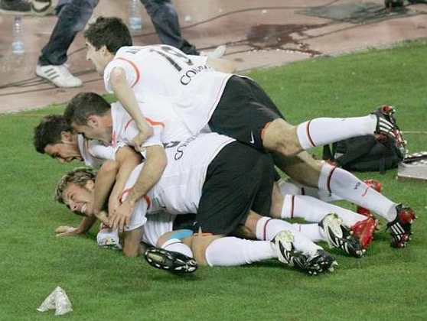

抱
压
她手里____着一只猫。
下面的人要被____死了。

Slide 17
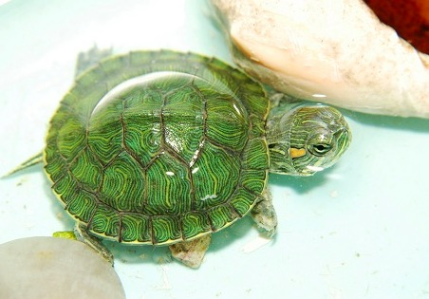
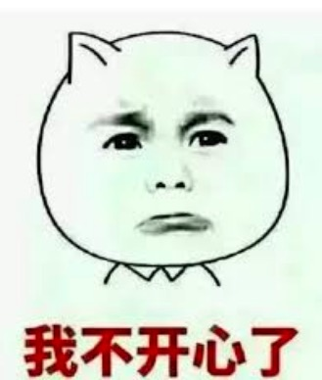
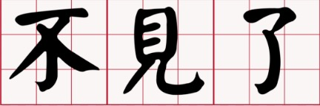
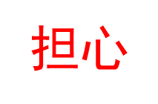
wūguī
吴老师家的乌龟不见了。
难受
他觉得太______了。
他很______乌龟有没有死。

Slide 18
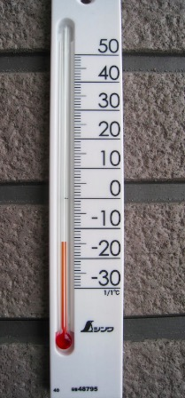


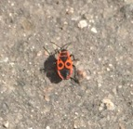
冬天就穿一件衣服，
chóngzi
怕
李老师很____虫子。
当然
______会冷了。

Slide 19
Grammar 语法

Slide 20
1. Duration of Non-action
Time expression + 没 + V + 了

Slide 21



1. Duration of Non-action：Time expression + 没 + V + (了)
(a) This structure indicates that an action has not been or was not performed for a certain period of time.
① ②
Ｘ3天
Ｘ1年
上网
检查身体
三天没上网了
一年没检查身体了
Zuzana ______________。
Vic __________________。

Slide 22
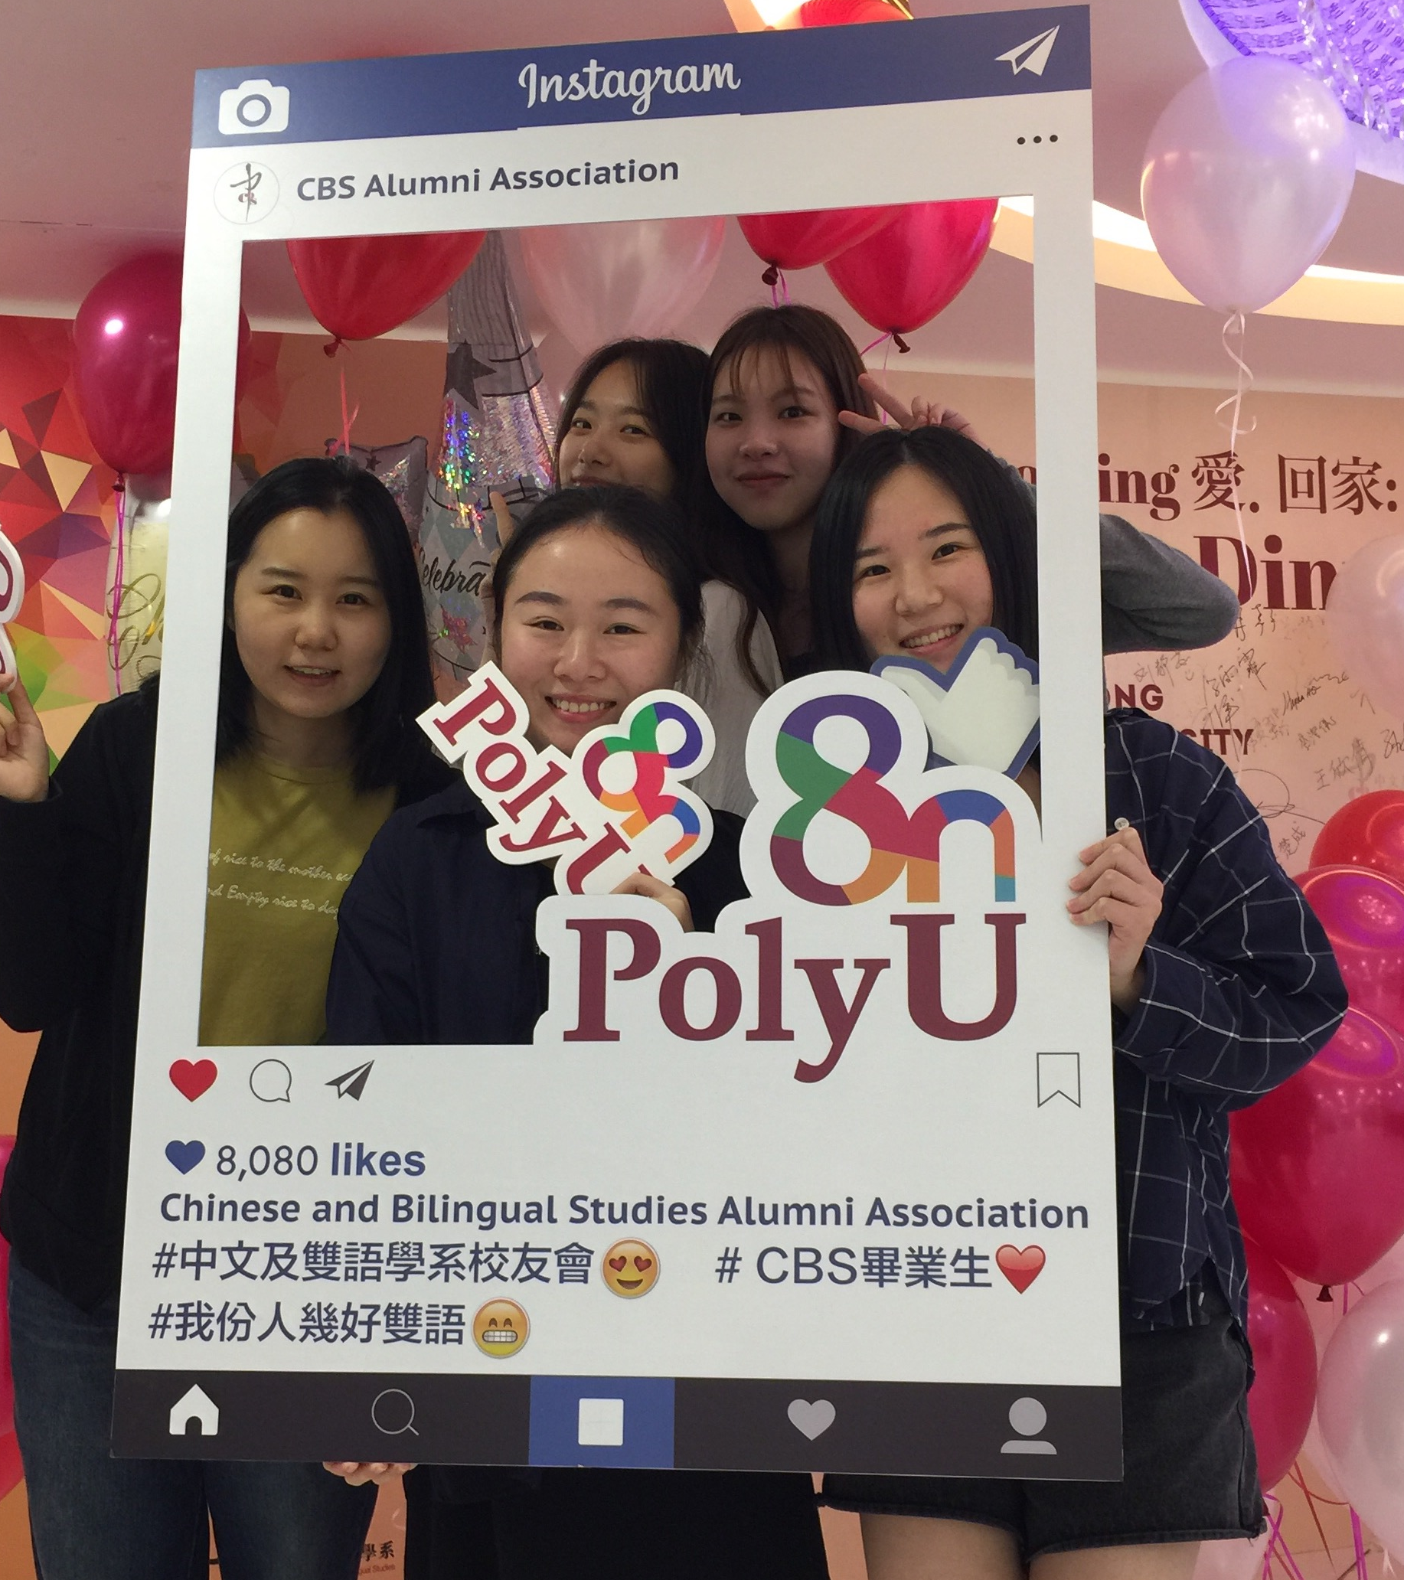
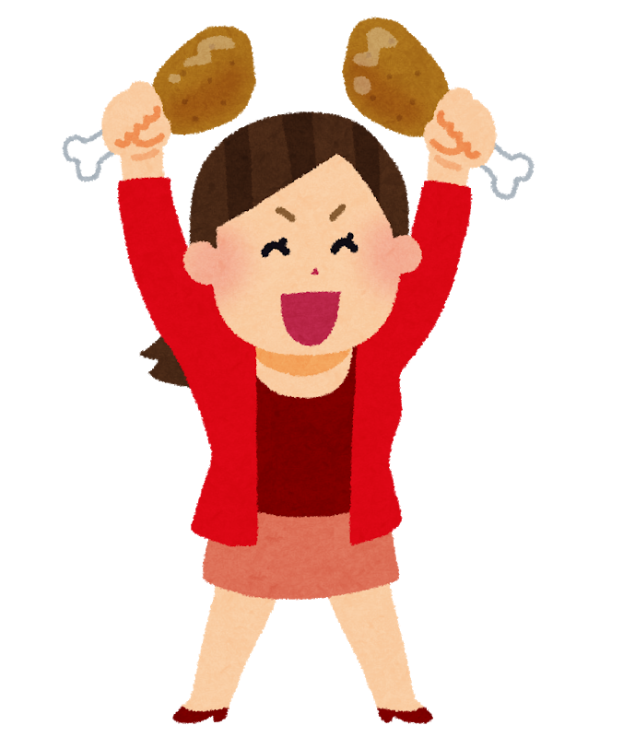
1. Duration of Non-action：Time expression + 没 + V + 了
(a) This structure indicates that an action has not been or was not performed for a certain period of time.
① ②
≈ 2
个月
≈ 2年
吃肉
回香港
Karolina差不多
________________。
舒儀差不多
___________________。
两年没吃肉了。
两个月没回香港了

Slide 23

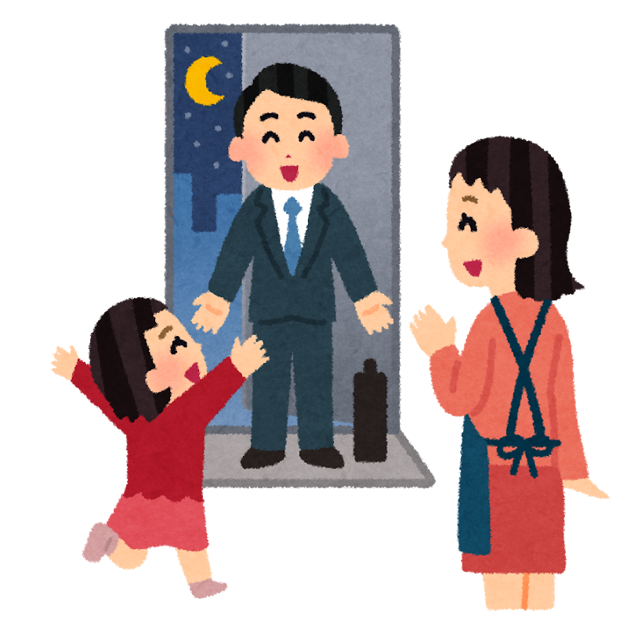



1. Duration of Non-action：Time expression + 没 + V +( 了)
(a) This structure indicates that an action has not been or was not performed for a certain period of time.
① ②
Ｘ1天
Ｘ3
星期
吃东西
回家
我的狗病了，
________________。
爸爸上个月特别忙，
__________________。
一天没吃东西了
三个星期没回家

Slide 24

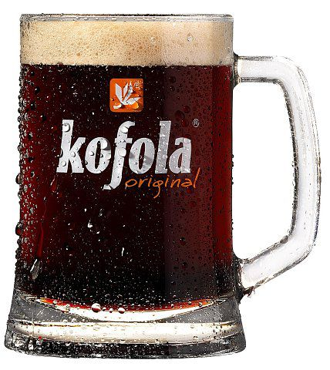
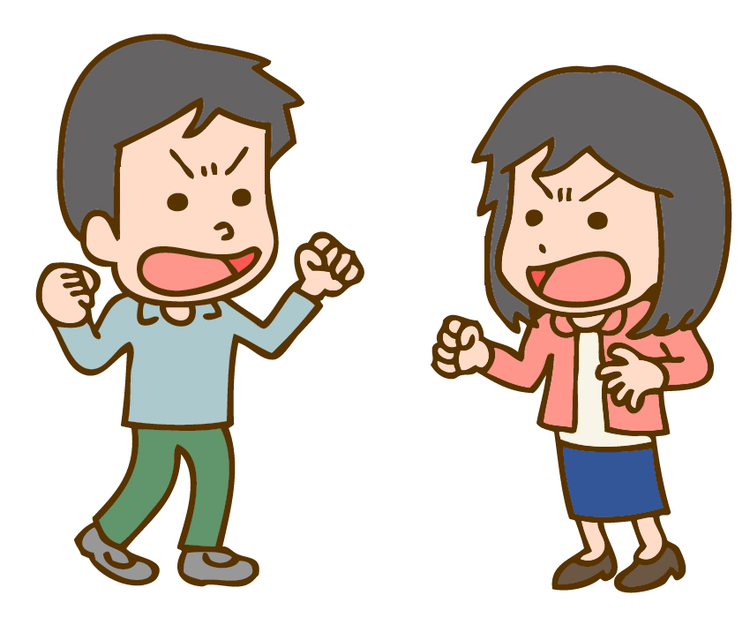

1. Duration of Non-action：Time expression + 没 + V + (了)
(a) This structure indicates that an action has not been or was not performed for a certain period of time.
① ②
Ｘ1个月
Ｘ4天
ＨＫ
喝KOFOLA
说话
去年暑假，Dominik去香港玩，_____________________。
上周，她和男朋友吵架了
，他们 ____________。
一个月没喝KOFOLA
四天没说话

Slide 25

1. Duration of Non-action：Time expression + 没 + V + (了)
(b)Please note the difference between this construction and the one that indicates
the duration of an action in an affirmative sentences.
① ②
Ｘ2年
Ｘ2年
学中文
学中文
A：I have been studying
Chinese for 2 years.
B：Really? I haven't studied
Chinese for 2 years.
A：我学了两年中文了。
B：是吗？我两年没学中文了。

Slide 26
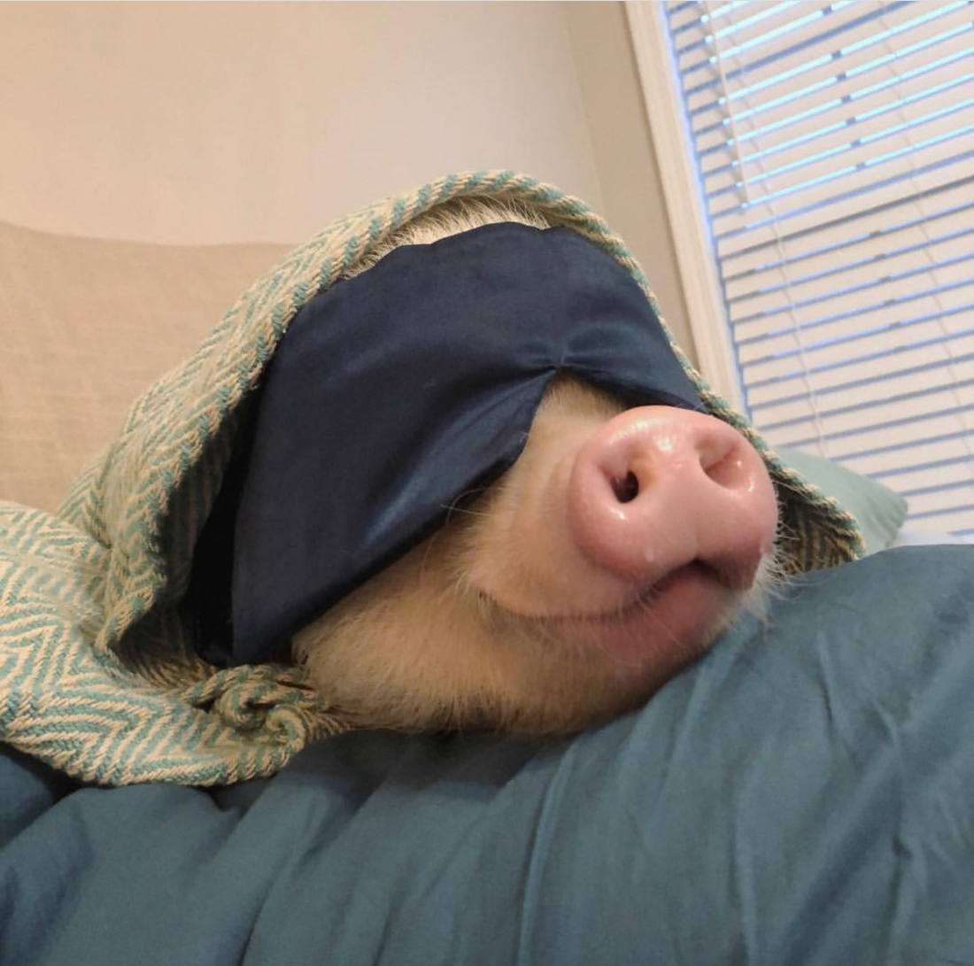
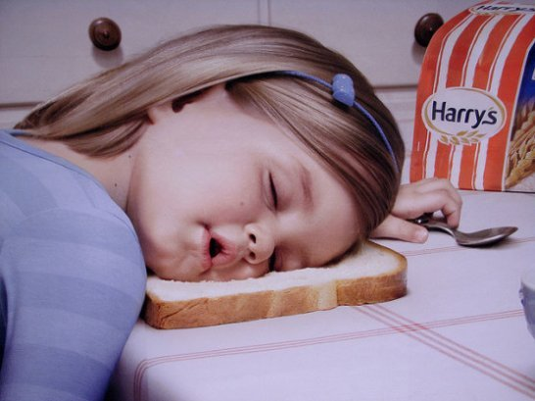
1. Duration of Non-action：Time expression + 没 + V + (了)
(b)Please note the difference between this construction and the one that indicates
the duration of an action in an affirmative sentences.
① ②
Ｘ20
小时
Ｘ20小时
睡觉
睡觉
A：The pig has been sleeping
for 20 hours.
B：I haven't slept for 20 hours.
A：小猪睡了20个小时觉了。
B：我20个小时没睡觉了。

Slide 27
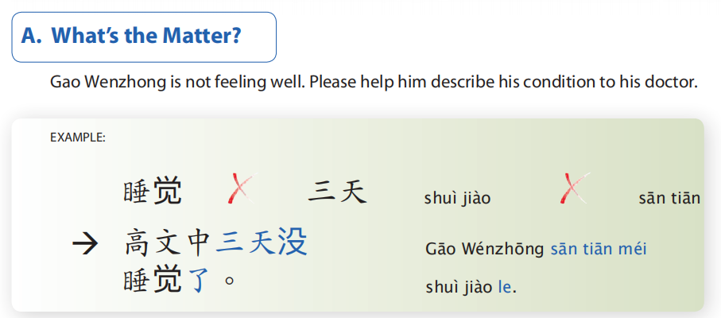
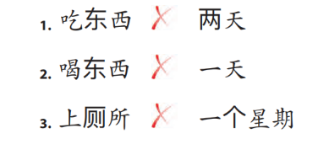
1. Duration of Non-action：Time expression + 没 + V + (了)
zàojù liànxí
造句练习 - Sentence-making 1

Slide 28
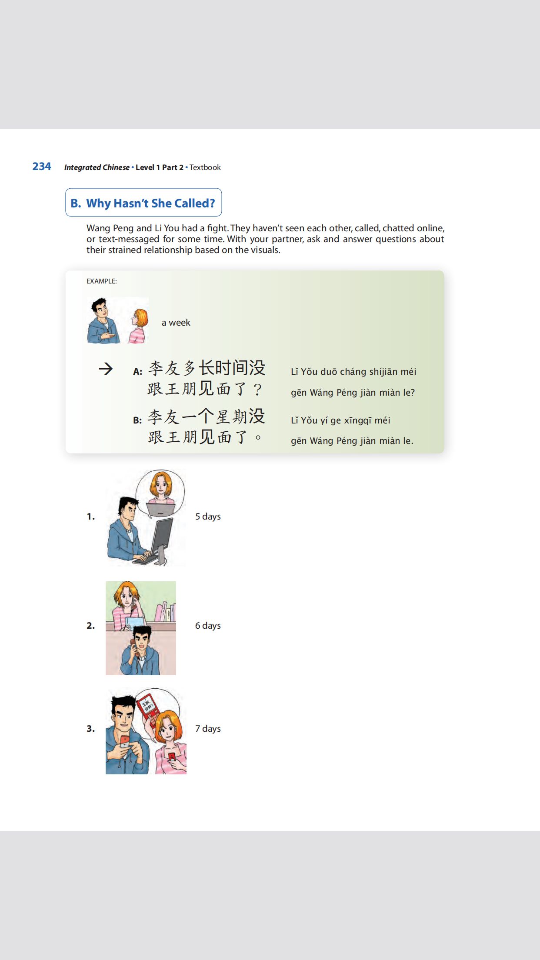
1. Duration of Non-action：Time expression + 没 + V + (了)
duìhuà liànxí
对话练习 - Pairwork 1
fā duănxìn
发短信

Slide 29
2. 好 / 难 + V

Slide 30

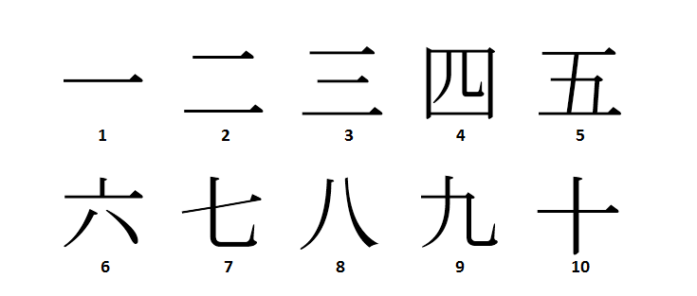
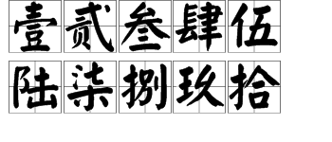
2. 好 / 难 + V
(a)Some verbs can be perceded by 好 or 难, and the resulting compounds becoming
adjectives. In this case, 好 usually means“easy”while 难 usually means“difficult”.
① ②
easy to bear
hard to bear
easy to write
hard to write
好受
难受
好写
难写

Slide 31
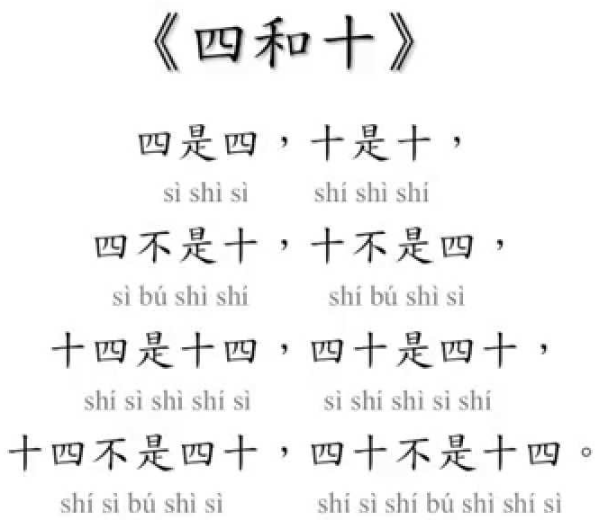
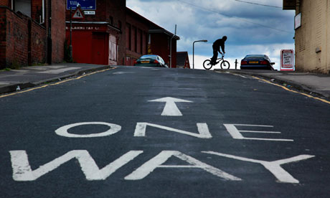

2. 好 / 难 + V
(a)Some verbs can be perceded by 好 or 难, and the resulting compounds becoming
adjectives. In this case, 好 usually means“easy”while 难 usually means“difficult”.
① ②
十四
easy to
walk on
hard to
walk on
easy to say
difficult to
say
好走
难走
好说
难说

Slide 32

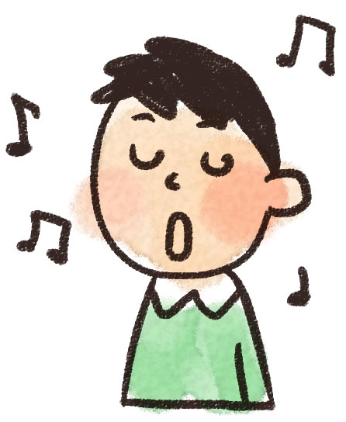
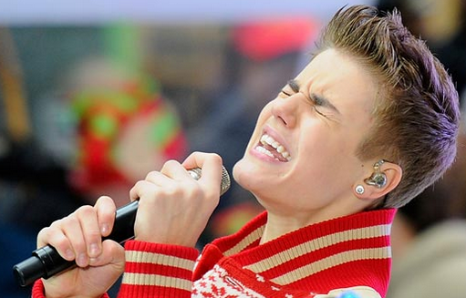
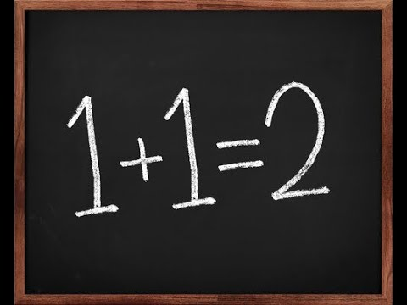
2. 好 / 难 + V
(a)Some verbs can be perceded by 好 or 难, and the resulting compounds becoming
adjectives. In this case, 好 usually means“easy”while 难 usually means“difficult”.
① ②
easy to
understand
hard to
understand
https://youtu.be/oU-lRYQPjyk?t=482
easy to sing
hard to sing
好懂
难懂
好唱
难唱

Slide 33
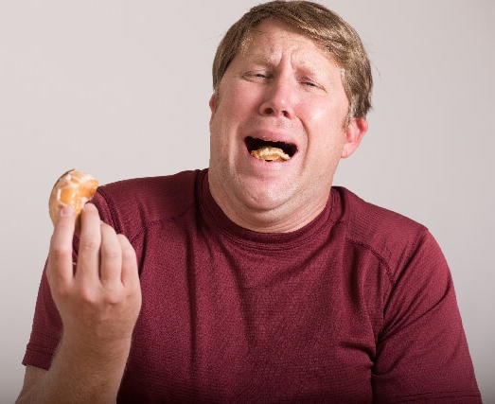
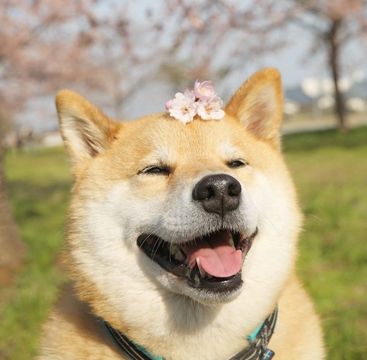
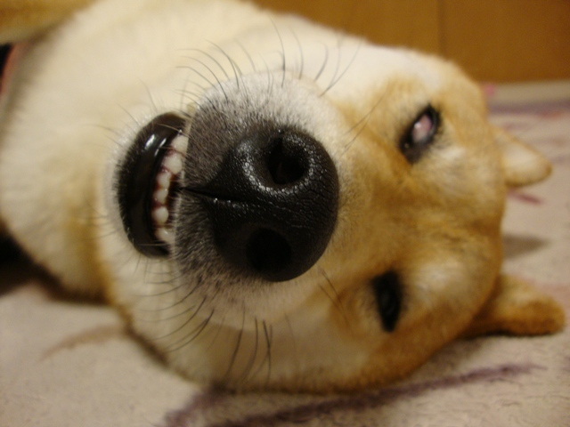
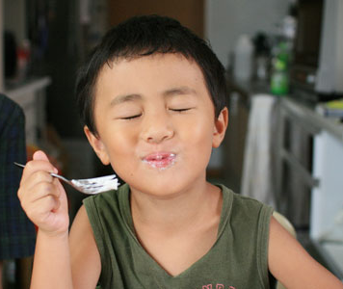
2. 好 / 难 + V
(b) In some other compounds, however, 好 suggests that the action represented by the
verb is pleasant, while 难 means the opposite.
① ②
delicious
unappetizing
pretty
ugly
好吃
难吃
好看
难看

Slide 34
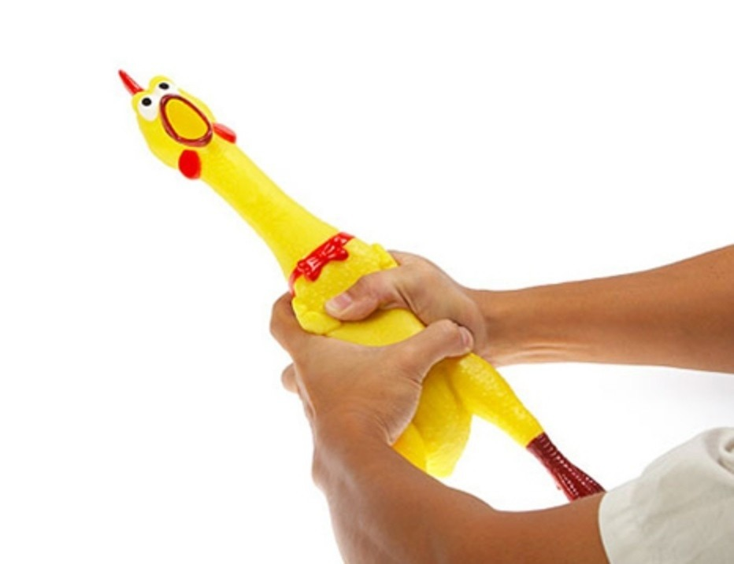

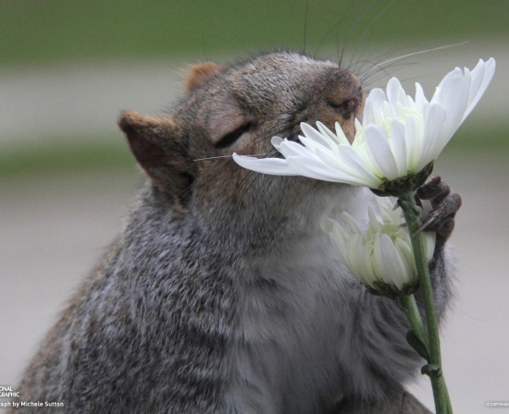

2. 好 / 难 + V
(b) In some other compounds, however, 好 suggests that the action represented by the
verb is pleasant, while 难 means the opposite.
① ②
pleasant to the ear
unpleasant to the ear
pleasant to smell
unpleasant to smell
好听
难听
好闻(wén)
难闻(wén)

Slide 35


2. 好 / 难 + V
duìhuà liànxí
对话练习 - Pairwork 2
拿铁（latte）
卡布奇诺（cappuccino）
摩卡（mocha）
...
草莓
苹果
巧克力
...
花茶（flower tea）
水果茶（fruit tea）
红茶（black tea）
...
奇异果（kiwi）
菠萝（pineapple）
牛油果（avocado）
...
汉字
韩国字
日本字（kanji）
...

Slide 36
2. 好 / 难 + V
duìhuà liànxí
对话练习 - Pairwork 2

Slide 37
3. 下去 Indicating Continuation

Slide 38


3. 下去 Indicating Continuation：V + 下去
下去 signifies the continuation of an action that is already in progress.
① ②
说
唱
这个想法（xiǎngfǎ）
很好，_________。
唱下去了
你別_______________，
我一点儿也不喜欢听。
说下去

Slide 39

3. 下去 Indicating Continuation：V + 下去
下去 signifies the continuation of an action that is already in progress.
① ②
喝
睡
別再喝了，再________，
最后一班电车都没有了。
喝下去
已经早上8点40分了，
再 _______，要迟到了。
chídào
睡下去

Slide 40


3. 下去 Indicating Continuation：V + 下去
下去 signifies the continuation of an action that is already in progress.
① ②
熬夜（áoyè）
坚持（jiānchí）
做瑜伽对身体很好，我想要_________。
为了考试，他已经熬夜七天了，再 __________ ，会累死的。
熬夜下去
坚持下去

Slide 41
4. Duration of actions

Slide 42



4. Duration of actions
a. Repetition of the verb
V + obj +V + time expression
妹妹每天听录音听一个小时。
Two patterns
b. Time expression placed before the object, often with 的 .
V + time expression + (的) + obj
妹妹每天听一个小时(的)录音。

Slide 43

4. Duration of actions
V + obj +V + time expression
Brown每天下午看书看四十分钟。
40 minutes
V + time expression + (的) + obj
看四十分钟(的)书
Brown每天下午_______________。

Slide 44

4. Duration of actions
V + obj +V + time expression
写两个小时
Marta每天写汉字___________，
所以汉字越来越漂亮了。
2 hours
V + time expression + (的) + obj
写两个小时(的)汉字
Marta每天________________ ，
所以汉字越来越漂亮了。

Slide 45

4. Duration of actions
V + obj +V + time expression
1.5 hours / day
每天学日文学一个半小时
Karolina ____________________，
所以日文越来越好了。
V + time expression + (的) + obj
Karolina每天学一个半小时(的)日文，
所以日文越来越好了。

Slide 46






4. Duration of actions
造句练习 - Sentence-making 2
例子：
Dominik
Tomas
Michaela
Jana
Andrej
Adam
8:00pm –
11:00pm
7:00am – 8:00am
7:30am –
8:15am
11:00am – 12:00pm
10:00am – 12:00pm
4:00am – 6:30pm
Dima昨天跳舞跳了三个小时。
V + obj +V + time expression
Dima昨天跳了三个小时(的)舞。
V + time expression + (的) + obj

Slide 47
5. the Particle 着 (zhe)

Slide 48


5. The Particle 着 (zhe)
着 (zhe) signifies the continuation of an action or a state. Its function is descriptive.
main action
main action
老师站着教课，
学生坐着听课。
着 (zhe) is used between two verbs, the one that precedes 着 (zhe) signifies the accompanying action, while the second verb signifies the main action.
我喜欢躺着听音乐。
main action

Slide 49




5. The Particle 着 (zhe)
美式足球可以抱着球跑。
哈哈哈哈
jìzhě
特朗普笑着回答记者的问题。
(reporter)
陈老师下课后站着等公共汽车。

Slide 50



5. The Particle 着 (zhe)
Katy Perry跳着唱歌。
https://youtu.be/iQPntUPNDlQ?t=207
阿福吃着(虾饺)聊天。
小狗坐着打字。
https://youtu.be/Bf_a9-4Y4P4?t=251

Slide 51
5. The Particle 着 (zhe)
A: 学生们着做什么呢？
✓学生们在做什么呢？
B: 着运动。
✓在运动。
在 (zài) is normally used before a verb to indicate an ongoing action.
在 in above cannot be replaced with 着 (zhe). Likewise, 着 in the earlier sentences cannot be replaced with 在 , either.

Slide 52





5. The Particle 着 (zhe)
造句练习 - Sentence-making
①
躺 看
例子：
②
躺 看
④
③
安琪、小邓、小李站着聊天儿。
小吴坐着聊天儿。
听 跑
坐 吃

Slide 53
6. 被/叫/让 in Passive-voice sentences

Slide 54


6. 被/叫/让 in Passive-voice sentences
receiver of the action + 被 (bèi)/ 叫 (jiào)/ 让 (ràng) + agent of the action + verb
+ other element (complement/了{le}, etc.)
receiver
agent
verb
complement
我的功课 被 / 叫 / 让 狗 吃 了。
(My homework was eaten by my dog.)
我的酸辣汤 被 / 叫 / 让 哥哥喝了。

Slide 55



6. 被/叫/让 in Passive-voice sentences
receiver + 被 / 叫 / 让 + agent + verb + 了
你看，你的网球拍被/叫/让我压坏了。
糟糕，我的梨被/叫/让你的西瓜压坏了。
糟糕

Slide 56






6. 被/叫/让 in Passive-voice sentences
receiver + 被 / 叫 / 让 + agent + verb + 了
我的信用卡被/叫/让人拿走了。
你买的那些书被/叫/让你的女朋友拿去了。
Negative connotations
Unpleasant for
the receiver

Slide 57
6. 被/叫/让 in Passive-voice sentences
造句练习 - Sentence-making
receiver + 被 / 叫 / 让 + agent + verb + 了
1. Her cake was eaten by the dog.
她的蛋糕被/叫/让狗吃了。
2. My coffee was drunk by my younger sister.
我的咖啡被/叫/让妹妹喝了。
3. Her book was pressed by the bus.
她的书被/叫/让公共汽车压坏了。
4. His car was driven to school by his elder brother.
他的车被/叫/让哥哥开到学校了。
5. My credit card was taken away from him by my mother.
我的信用卡被/叫/让妈妈拿走了。

Slide 58
生词 Vocabulary
语法 Grammar
1.Duration of Non-action Time expression + 没 + V + 了
2.好 / 难 + V
3.下午 Indicating Continuation
4. Duration of actions
5. the Particle 着 (zhe)
6. 被/叫/让 in Passive-voice sentences

Slide 59



